Slide 1
三进制Huffman编码
171240524 张灵毓
2018.9.27

Slide 2
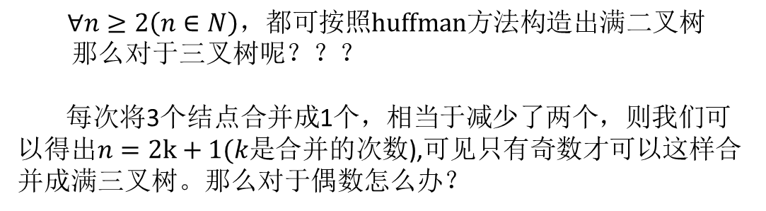
1.1 编码方案
编码方案
例子及伪代码
正确性证明
推广
二进制Huffman编码 三进制Huffman编码
二叉树 三叉树
$$∀n≥2\left(n∈N\right)，都可按照huffman方法\text{构造出满二叉树}$$
那么对于三叉树呢？？？
每次将3个结点合并成1个，相当于减少了两个，则我们可 以得出$n=2k+1(k是$合并的次数),可见只有奇数才可以这样合并成满三叉树。那么对于偶数怎么办？

Slide 3
1.1 编码方案
编码方案
例子及伪代码
正确性证明
推广
方法：添加一个结点，并将这个结点的出现频率设为0. 很显然总的代价没有变化。
则仿照二进制Huffman编码的编码方案，我们可以得到三进制编码方案：
① 选取字母表中出现频率最低的三个结点。
② 将这三个结点合并成一个结点，其出现频率为三个结点出现频率之和。
③ 重复上述步骤，直到构建出一棵满三叉树。

Slide 4
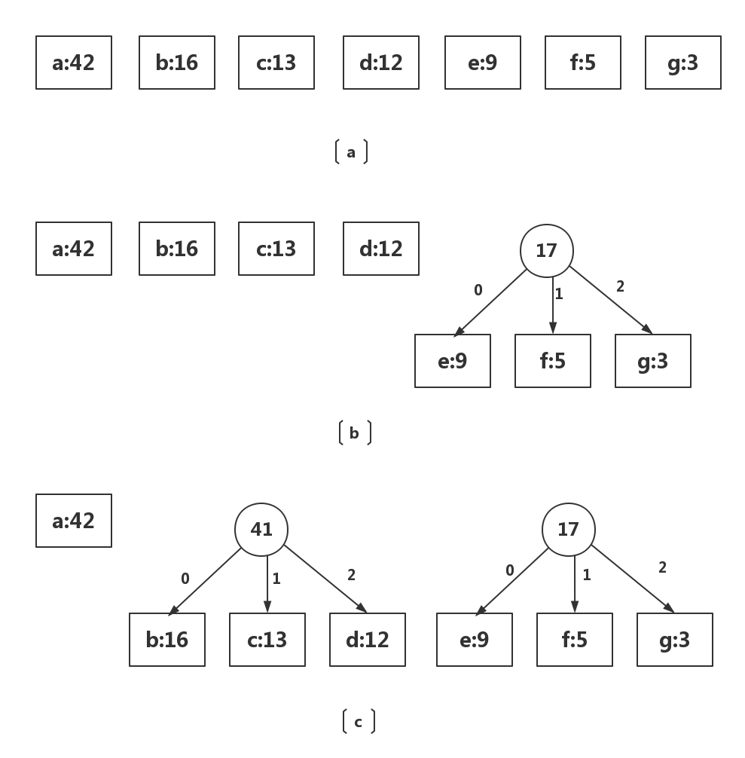
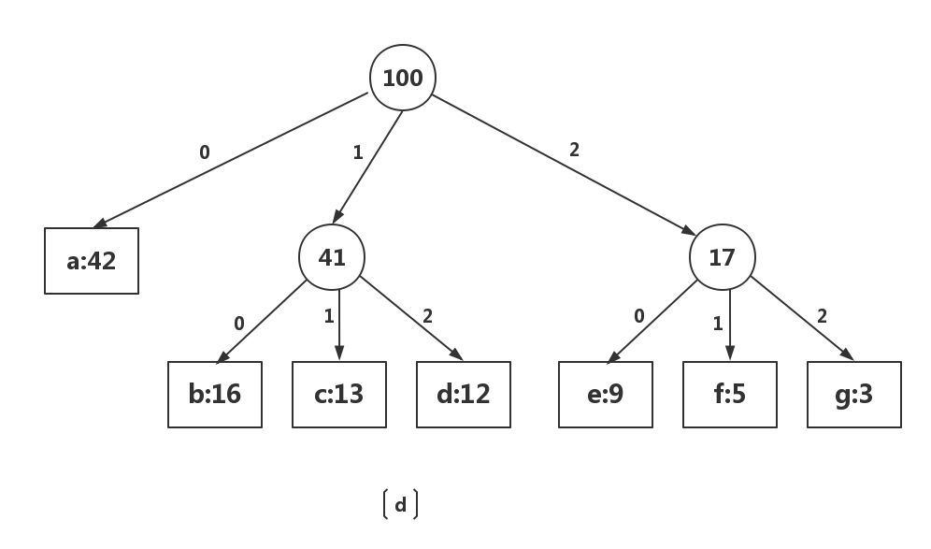
2.1例子
编码方案
例子及伪代码
正确性证明
推广

Slide 5
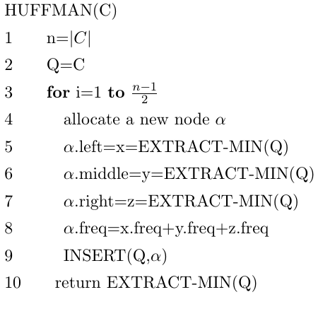
2.2伪代码
编码方案
例子及伪代码
正确性证明
推广

Slide 6
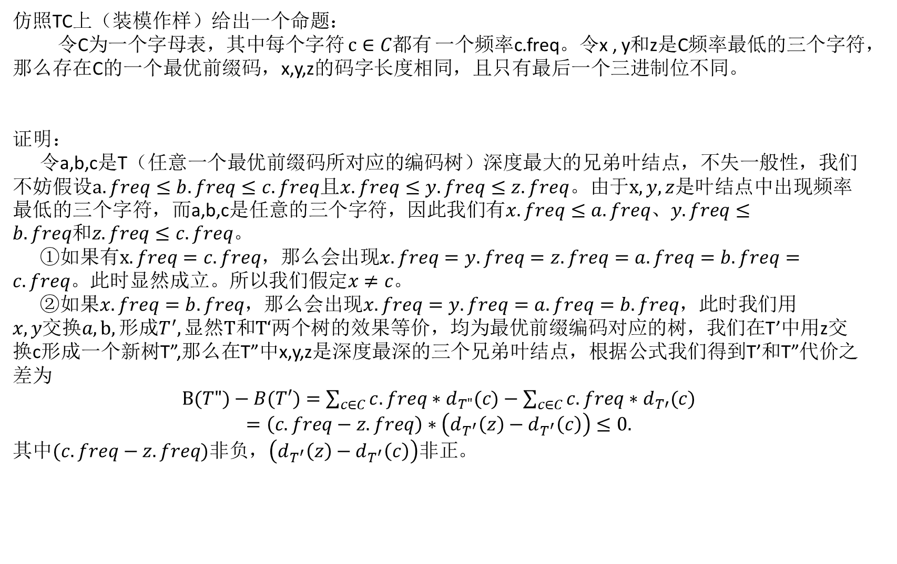
3.1贪心选择性质的证明
编码方案
例子及伪代码
正确性证明
推广
仿照TC上（装模作样）给出一个命题：
令C为一个字母表，其中每个字符$c∈C都有$一个频率c.freq。令x , y和z是C频率最低的三个字符，那么存在C的一个最优前缀码，x,y,z的码字长度相同，且只有最后一个三进制位不同。
证明：
令a,b,c是T（任意一个最优前缀码所对应的编码树）深度最大的兄弟叶结点，不失一般性，我们不妨假设$a.freq≤b.freq≤c.freq$且$x.freq≤y.freq≤z.freq$。由于$x,y,z$是叶结点中出现频率最低的三个字符，而a,b,c是任意的三个字符，因此我们有$x.freq≤a.freq、y.freq≤b.freq和z.freq≤c.freq。$
①如果有$x.freq=c.freq，$那么会出现$x.freq=y.freq=z.freq=a.freq=b.freq=c.freq。$此时显然成立。所以$我们假定x≠c。$
②如果$x.freq=b.freq，$那么会出现$x.freq=y.freq=a.freq=b.freq，$此时我们用$x,y交换a,b,形成T^{′},显然T和T‘两个$树的效果等价，均为最优前缀编码对应的树，我们在T’中用z交换c形成一个新树T”,那么在T”中x,y,z是深度最深的三个兄弟叶结点，根据公式我们得到T’和T”代价之差为
$B(T")−B(T′)=\sum_{c∈C}{c.freq∗d_{T"}(c)}−$ $\sum_{c∈C}{c.freq∗d_{T′}(c)}$
$$=\left(c.freq−z.freq\right)∗\left(d_{T^{′}}\left(z\right)−d_{T^{′}}\left(c\right)\right)≤0.$$
其中$(c.freq−z.freq)非负$，$\left(d_{T^{′}}\left(z\right)−d_{T^{′}}\left(c\right)\right)非正$。

Slide 7
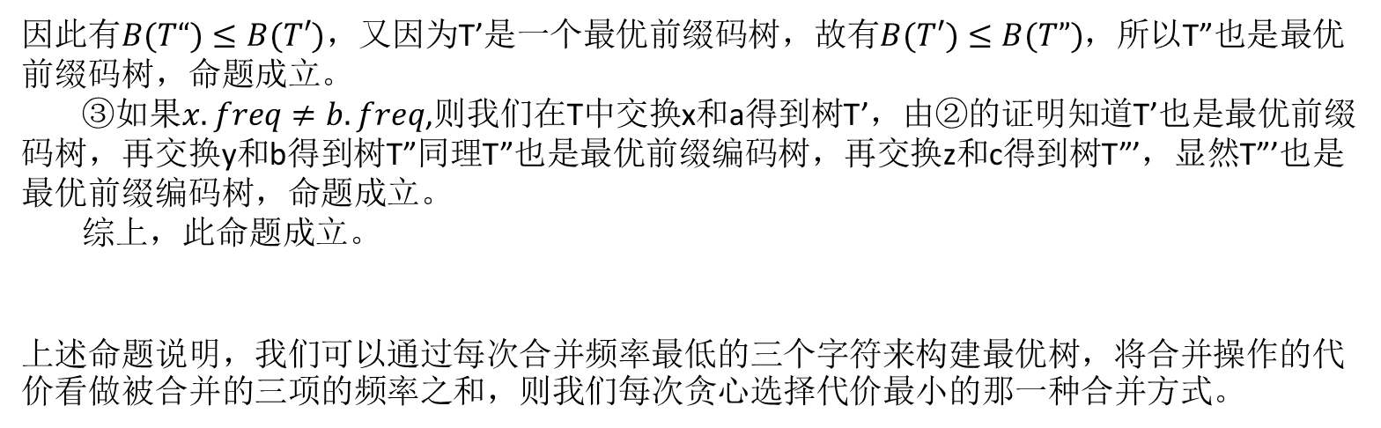
3.1贪心选择性质的证明
编码方案
例子及伪代码
正确性证明
推广
因此有$B(T“)≤B(T′)，$又因为T’是一个最优前缀码树，故有$B(T′)≤B(T”)$，所以T”也是最优前缀码树，命题成立。
③如果$x.freq≠b.freq$,则我们在T中交换x和a得到树T’，由②的证明知道T’也是最优前缀码树，再交换y和b得到树T”同理T”也是最优前缀编码树，再交换z和c得到树T”’，显然T”’也是最优前缀编码树，命题成立。
综上，此命题成立。
上述命题说明，我们可以通过每次合并频率最低的三个字符来构建最优树，将合并操作的代价看做被合并的三项的频率之和，则我们每次贪心选择代价最小的那一种合并方式。

Slide 8
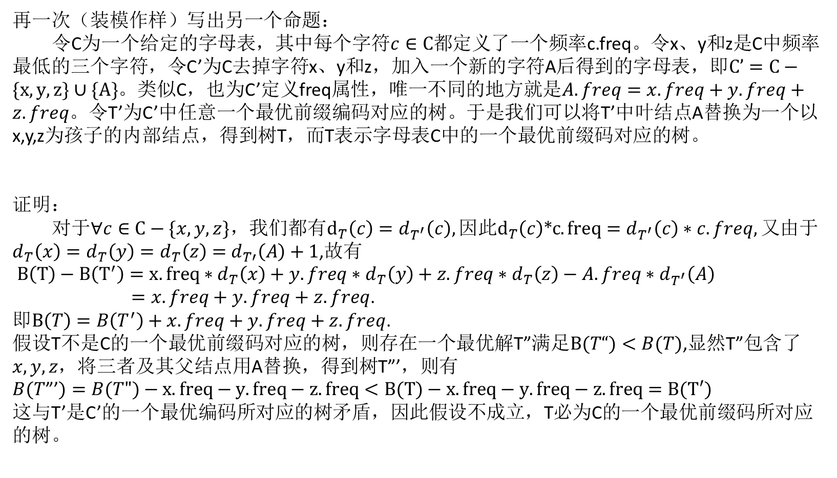
3.2最优子结构的证明
再一次（装模作样）写出另一个命题：
令C为一个给定的字母表，其中每个字符$c∈C$都定义了一个频率c.freq。令x、y和z是C中频率最低的三个字符，令C’为C去掉字符x、y和z，加入一个新的字符A后得到的字母表，即$C’=C−\{x,y,z\}∪\{A\}$。类似C，也为C’定义freq属性，唯一不同的地方就是$A.freq=x.freq+y.freq+z.freq$。令T’为C’中任意一个最优前缀编码对应的树。于是我们可以将T’中叶结点A替换为一个以x,y,z为孩子的内部结点，得到树T，而T表示字母表C中的一个最优前缀码对应的树。
证明：
对于$∀c∈C−\{x,y,z\}，$我们都有$d_{T}\left(c\right)=d_{T^{′}}\left(c\right),因此d_{T}\left(c\right)*c.freq=d_{T^{′}}\left(c\right)∗c.freq,又$由于$d_{T}\left(x\right)=d_{T}\left(y\right)=d_{T}\left(z\right)=$ $d_{T′}\left(A\right)+1$,故有
$B\left(T\right)−B\left(T^{′}\right)=x.freq∗d_{T}\left(x\right)+y.freq∗d_{T}\left(y\right)+z.freq∗d_{T}\left(z\right)−A.freq∗d_{T^{′}}\left(A\right)$
$=x.freq+y.freq+z.freq$.
即$B\left(T\right)=B\left(T^{′}\right)+x.freq+y.freq+z.freq$.
假设T不是C的一个最优前缀码对应的树，则存在一个最优解T”满足$B(T“)<B(T)$,显然T”包含了$x,y,z，$将三者及其父结点用A替换，得到树T”’，则有
$B(T$”’$)=B(T")−x.freq−y.freq−z.freq<B(T)−x.freq−y.freq−z.freq=B(T′)$
这与T’是C’的一个最优编码所对应的树矛盾，因此假设不成立，T必为C的一个最优前缀码所对应的树。
编码方案
例子及伪代码
正确性证明
推广

Slide 9
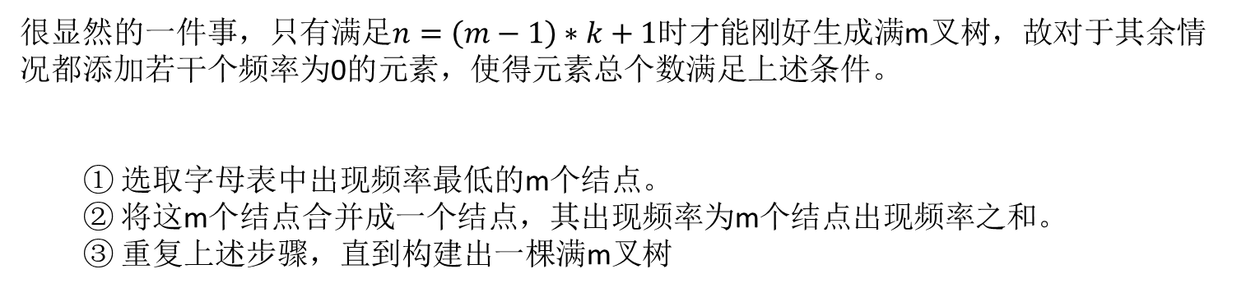
4.1 m进制Huffman编码
编码方案
例子及伪代码
正确性证明
推广
很显然的一件事，只有满足$n=\left(m−1\right)∗k+1时$才能刚好生成满m叉树，故对于其余情况都添加若干个频率为0的元素，使得元素总个数满足上述条件。
① 选取字母表中出现频率最低的m个结点。
② 将这m个结点合并成一个结点，其出现频率为m个结点出现频率之和。
③ 重复上述步骤，直到构建出一棵满m叉树

Slide 10
THANKS

